Slide 1
Мутации и выравнивание
МФК «Биоинформатика» весна 2018
А.В. Алексеевский С.А. Спирин
28 февраля 2018

Slide 2
План
1. Источники разнообразия геномов (на примере людей)
Ошибки репликации.
Повреждения ДНК и их репарация.
2. Выравнивание:
последовательностей потомков относительно предка;
двух потомков одного предка.
3. Алгоритм выравнивания последовательностей
4. Источники разнообразия геномов.
Половое размножение.
Тупик бесполого размножения: митохондриальная Ева.
Число различий между геномами двух человек.
Число мутаций de novo у ребенка.
5. Последствия мутаций
Классификация мутаций
Примеры наследственных заболеваний
Крупные перестройки генома

Slide 3
Источники разнообразия геномов
1.Ошибки репликации ДНК
Регулярное переписывание информации как способ сохранения имеет определенные преимущества. Рукопись «Слова о полку Игореве» сгорела, но информация сохранилась.
При переписывании бывают ошибки – мутации.
ДНК любого ныне живущего организма получилась переписыванием ДНК организма, жившего примерно 3,5 млрд лет тому назад. Этот организм называют LUCA (Last Universal Common Ancestor). При переписывании случались и добавления, при этом источники «новой» ДНК довольно загадочны.
Текст ДНК, конечно, изменился до неузнаваемости. Но родство (гомологичность) последовательностей некоторых белков во всех современных организмах устанавливается достаточно надежно

Slide 4
Источники разнообразия геномов
2.Повреждения ДНК и их репарация
Имеется много источников повреждений ДНК
ультрафиолетовое излучение
различные химические вещества, содержащиеся в пище, воздухе, табачном дыме…
некоторые ферменты самого организма
Повреждения ДНК контролируются клеткой и репарируются Увы, не всегда правильно. Одно из следствий – онкологические заболевания.

Slide 5
Гомологичные последовательности
>First
CGTTCCCGGGTCTTGTACACACCGCCCGTCACACCACGAGAGTTTGTAACACCCGAAGCCGGTGGAGTAACCATTTGGAGCTAGCCGTCGAAGGTGGG
>Second
CGTTCCCGGGCCTTGTACACACCGCCCGTCACACCATGGAAGTCTGCAATGCCCAAAGTCGGTGGGATAACCTTTATAGGAGTCAGCCGCCTAAGGCAGG

Slide 6
Выравнивание
>First
CGTTCCCGGGTCTTGTACACACCGCCCGTCACACCACGAGAGTTTGTAACACCCGAAGCCGGTGGAGTAACCATTTGGAGCTAGCCGTCGAAGGTGGG
>Second
CGTTCCCGGGCCTTGTACACACCGCCCGTCACACCATGGAAGTCTGCAATGCCCAAAGTCGGTGGGATAACCTTTATAGGAGTCAGCCGCCTAAGGCAGG
First 1 CGTTCCCGGGTCTTGTACACACCGCCCGTCACACCACGAGAGTTTGTAAC 50
||||||||||.|||||||||||||||||||||||||.|..|||.||.||.
Second 1 CGTTCCCGGGCCTTGTACACACCGCCCGTCACACCATGGAAGTCTGCAAT 50
First 51 ACCCGAAGCCGGTGGAGTAACCAT--TTGGAGCTAGCCGTCGAAGGTGGG 98
.|||.|||.||||||..|||||.| |.||||..|||||.|.||||..||
Second 51 GCCCAAAGTCGGTGGGATAACCTTTATAGGAGTCAGCCGCCTAAGGCAGG 100

Slide 7
Негомологичные последовательности
>First
CGTTCCCGGGTCTTGTACACACCGCCCGTCACACCACGAGAGTTTGTAACACCCGAAGCCGGTGGAGTAACCATTTGGAGCTAGCCGTCGAAGGTGGG
>Third
CCTGCCTTAGGCGGCTGACTCCTATAAAGGTTATCCCACCGACTTTGGGCATTGCAGACTTCCATGGTGTGACGGGCGGTGTGTACAAGGCCCGGGAACG

Slide 8
Попытка выравнивания
>First
CGTTCCCGGGTCTTGTACACACCGCCCGTCACACCACGAGAGTTTGTAACACCCGAAGCCGGTGGAGTAACCATTTGGAGCTAGCCGTCGAAGGTGGG
>Third
CCTGCCTTAGGCGGCTGACTCCTATAAAGGTTATCCCACCGACTTTGGGCATTGCAGACTTCCATGGTGTGACGGGCGGTGTGTACAAGGCCCGGGAACG
First 1 ---------------------------------------CGTTCCCGGGT 11
||.....|||.
Third 1 CCTGCCTTAGGCGGCTGACTCCTATAAAGGTTATCCCACCGACTTTGGGC 50
First 12 CTTGTACACACCGCCCGTCACACCACGAGAGTTTGTAACACCCGAAGCCG 61
.|||.|.||..|....||...||.....|.||.|..||..||||....||
Third 51 ATTGCAGACTTCCATGGTGTGACGGGCGGTGTGTACAAGGCCCGGGAACG 100

Slide 9
Выравнивание последовательностей потомков относительно предка
Гомологичные нуклеотиды ставим друг под другом
ПРЕДОК
сын
TATGCGAATGCCCTGAA
TATGCAAATGCCCTGAA замена

Slide 10
Выравнивание последовательностей потомков относительно предка
Гомологичные нуклеотиды ставим друг под другом
ПРЕДОК
сын
внук
правнук
TATGCGAAT-GCCCTGAA
TATGCAAAT-GCCCTGAA замена
TATGCAAAT-GCTCTGAA замена
TATGCAAATCGCTCGGAA вставка 1 п.н.

Slide 11
Выравнивание последовательностей потомков относительно предка
Гомологичные нуклеотиды ставим друг под другом
ПРЕДОК
сын
внук
правнук
праправнук
прапраправнук
TATGCGAAT-GCCCTGAA
TATGCAAAT-GCCCTGAA замена
TATGCAAAT-GCTCTGAA замена
TATGCAAATCGCTCGGAA вставка 1 п.н.
TATGCAAAACGCTCGGAA замена
TATGCAAA-CGCTCGGAA делеция 1п.н.

Slide 12
Выравнивание последовательностей потомков относительно предка
Гомологичные нуклеотиды ставим друг под другом
ПРЕДОК
сын
внук
правнук
праправнук
прапраправнук
………
……..
……..
TAT--GCGAAT-GCCCTGAA
TAT--GCAAAT-GCCCTGAA замена
TAT--GCAAAT-GCTCTGAA замена
TAT--GCAAATCGCTCGGAA вставка 1 п.н.
TAT--GCAAAACGCTCGGAA замена
TAT--GCAAA-CGCTCGGAA делеция 1п.н.
TAT--GCATA-CGCTCGGAA замена
TAT--GCATA-CGC---GAA делеция 3 п.н.
TATATGCATA-CGC---GAA вставка 2 п.н.

Slide 13
Выравнивание последовательностей потомков относительно предка
Гомологичные нуклеотиды ставим друг под другом
ПРЕДОК
сын
внук
правнук
праправнук
прапраправнук
………
……..
……..
TAT--GCGAAT-GCCCTGAA
TAT--GCAAAT-GCCCTGAA замена
TAT--GCAAAT-GCTCTGAA замена
TAT--GCAAATCGCTCGGAA вставка 1 п.н.
TAT--GCAAAACGCTCGGAA замена
TAT--GCAAA-CGCTCGGAA делеция 1п.н.
TAT--GCATA-CGCTCGGAA замена
TAT--GCATA-CGC---GAA делеция 3 п.н.
TATATGCATA-CGC---GAA вставка 2 п.н.
Из 20-и позиций (колонок) выравнивания 11 (55%) консервативны – не изменились от предка

Slide 14
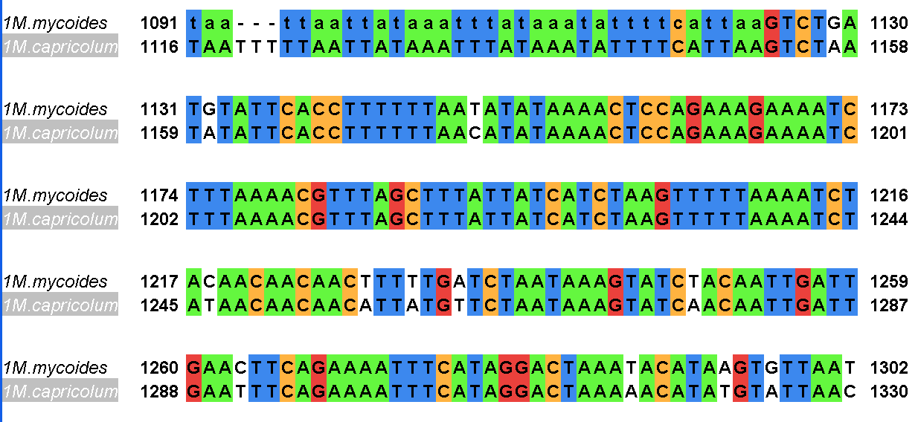
Выравнивание геномов двух потомков: M.capricolum и M.mycoides, общего предка микоплазм (маленький фрагмент)
В среднем 92% совпадающих букв на гомологичных участках

Slide 15
Множественное выравнивание белков
3

Slide 16
Гомология – общность происхождения
При репликации почти всегда каждый нуклеотид потомка происходит от определенного нуклеотида предка.
В выравнивании гомологичных последовательностей у разных потомков одного и того же предка гомологичные нуклеотиды должны стоять в одной колонке.
Как правило, нам известны геномы только современных организмов, и потому у нас нет способа проверить, какие нуклеотиды гомологичны.
Гомологичность последовательностей устанавливается с помощью выравнивания. Задание 1. Доказать гомологичность белков DnaK из всех царств.
Проблема построения выравнивания обсуждается ниже.

Slide 17
Алгоритм выравнивания последовательностей ДНК и белков
Отдохнем на простых вещах ☺

Slide 18
Выравнивание последовательностей касается всех слушателей МФК!
Положение об обеспечении самостоятельности выполнения письменных работ в МГУ имени М.В.Ломоносова на основе системы «Антиплагиат»
Самостоятельное выполнение письменных работ обучающимися в МГУ имени М.В.Ломоносова (далее – МГУ) является необходимым условием эффективности этих работ как элементов учебного процесса, развития у обучающихся навыков научной работы.
К обучающимся в Университете относятся студенты, аспиранты, докторанты, слушатели и соискатели (ст.ст. 123-128 Устава МГУ).
www.msu.ru/projects/antiplagiat/antiplagiat.doc

Slide 19
Алгоритм выравнивания решает математическую задачу, а не биологическую
Задача:
Любому выравниванию сопоставляем число – его вес
Построить выравнивание с наибольшим весом

Slide 20
Три понимания «правильного» выравнивания
1
Оптимальное выравнивание: наилучшее по весу
Его ищут программы
2
Эволюционное выравнивание: запись, отражающая ход эволюции
Не поддается достоверной реконструкции в большинстве реальных случаев; может отличаться от оптимального выравнивания. Эволюция обычно сохраняет важные аминокислотные остатки в белках, за счет этого можно ожидать, что эволюционное выравнивание будет среди нескольких оптимальных при корректном правиле вычислении веса.
3
Функциональное выравнивание: сопоставление функционально идентичных частей белков
Объясняет сохранение в эволюции одних частей белка и варьирование других; поскольку функция и 3D-структура очень тесно связаны, должно отображать сопоставление структур белков
!

Slide 21
Вес выравнивания
Простейший вариант
За каждую колонку с совпадающими буквами прибавляем число A
За каждую колонку с разными буквами вычитаем число B
За каждую «чёрточку» (гэп) вычитаем число C

Slide 22
Вес выравнивания
Простейший вариант
За каждую колонку с совпадающими буквами прибавляем число A
За каждую колонку с разными буквами вычитаем число B
За каждую «чёрточку» (гэп) вычитаем число C
First TGGAGTAACCAT--TTGGAGCTAGCCG
|||..|||||.| |.||||..|||||
Second TGGGATAACCTTTATAGGAGTCAGCCG
Здесь 19 совпадений, 6 несовпадений, два гэпа, значит вес 19A – 6B – 2C
Например, при A =5, B = 4, C = 6 вес равен 59
Проверьте, что ни у какого выравнивания этих последовательностей вес не будет большим! Это выравнивание является оптимальным (при данных параметрах A, B, C).

Slide 23
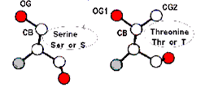
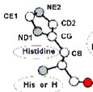
Вес выравнивания – белки
Серин S
Треонин T
Гистидин H
Мутация серина в треонин закрепляется с гораздо большей вероятностью по сравнению с мутацией серина в гистидин.
Поэтому если в одной колонке выравнивания оказались буквы S и T, это скорее аргумент за данное выравнивание, чем против него. Значит, за такую колонку лучше увеличивать вес, чем уменьшать.

Slide 24
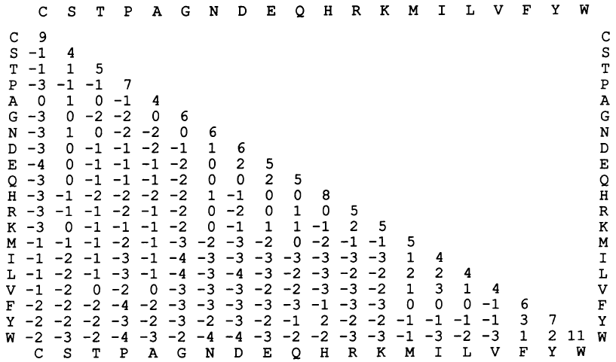
Матрица весов аминокислотных замен BLOSUM 62
Треугольная (симметричная)
матрица
Из работы (Henikoff&Henikoff, 1992, PNAS)

Slide 25
Вес выравнивания: афинные штрафы за гэпы
First TGGAGTAACCAT--TTGGAGCTAGCCG
|||..|||||.| |.||||..|||||
Second TGGGATAACCTTTATAGGAGTCAGCCG
Выравнивание 1
First TGGAGTAACCAT-TT-GGAGCTAGCCG
|||..|||||.| .| ||||..|||||
Second TGGGATAACCTTTATAGGAGTCAGCCG
Выравнивание 2

Slide 26
Вес выравнивания: афинные штрафы за гэпы
First TGGAGTAACCAT--TTGGAGCTAGCCG
|||..|||||.| |.||||..|||||
Second TGGGATAACCTTTATAGGAGTCAGCCG
Выравнивание 1
First TGGAGTAACCAT-TT-GGAGCTAGCCG
|||..|||||.| .| ||||..|||||
Second TGGGATAACCTTTATAGGAGTCAGCCG
Выравнивание 2
Выравнивание 1 биологически более вероятно, чем выравнивание 2 (потому что одна делеция в две буквы случается чаще, чем две делеции в одну букву)
Чтобы выравнивание 1 имело больший вес, чем выравнивание 2, штраф за гэпы делают зависимым от числа подряд идущих гэпов.

Slide 27
Задание 2
(для мех-мата) Написать формулу для числа разных выравниваний двух последовательностей длины n и m
(для ВМК) Написать программу для построения оптимального (с наибольшим весом) выравнивания двух данных последовательностей.
(для знающих русский язык) Придумать вес выравнивания двух фраз (например, в программе антиплагиат)
Придумать или найти в литературе и интернете другие задачи, решаемые тем же методом – динамическим программированием
Конечно, слушатель может выбрать любой из предложенных вариантов задания вне зависимости от своей специализации ☺
Notes:
Выравнивания разные, если хотя бы одной букве в одной из последовательностей сопоставлены разные буквы в другой

Slide 28
Алгоритм парного выравнивания
Ниделмана – Вунша

Slide 29
Число операций в алгоритме важно!
Пусть мы применяем алгоритм к последовательности из N букв. Для примера, N = 10 000
если число операций 10⋅N, то любой компьютер посчитает за секунду
если число операций 10⋅N², то в примере получаем миллиард операций; часы или дни счета
если N³, то уже совсем плохо, но если кластер, то за месяц посчитает
если 2^{N}, то компьютер не справится А квантового компьютера пока нет ☹
Алгоритм сортировки (упорядочить данные по алфавиту) работает за N⋅log N; log₁₀ 10 000 = 4, значит 4⋅10 000 – ерунда!

Slide 30
Построить наилучшее (оптимальное) выравнивание
Даны две последовательности

Slide 31
Мы будем решать другую задачу:
Как быстрее проехать по Манхэттену в зависимости от трафика?
Кто был в Нью-Йорке?

Slide 32
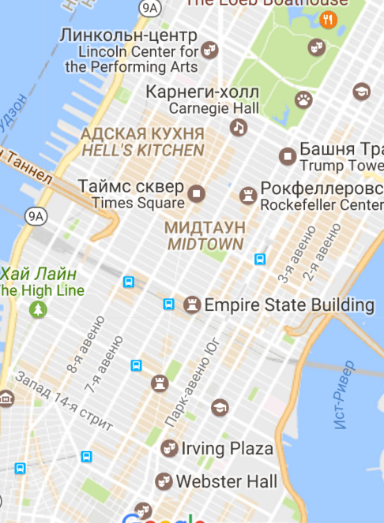
Задача навигатора: найти самый быстрый путь от перекрестка 34 street c 10 avenue до перекрестка 14 street с 5 avenue. Google.map указывает время проезда по каждой улице от перекрестка до следующего перекрестка
10 av
9 av
8 av
7 av
6 av
5 av
34 st
33 st
32 st
31 st
30 st
29 st
28 st
27 st
26 st
25 st
24 st
23 st
22 st
21 st
20 st
19 st
18 st
17 st
16 st
15 st
14 st

Slide 33
Время данного пути вычисляется как сумма времен проезда от перекрестка до следующего
10 av
9 av
8 av
7 av
6 av
5 av
34 st
33 st
32 st
31 st
30 st
29 st
На каждом участке улицы указано время с учетом трафика (не показано)
28 st
27 st
26 st
25 st
24 st
23 st
22 st
Дополнительное условие пассажира: едем только на юг или на восток
21 st
20 st
19 st
18 st
17 st
16 st
15 st
14 st

Slide 34
Основной шаг алгоритма
На перекресток C можно попасть либо из A, либо из B.
Если оптимальный путь в A занимает 20 мин, путь A-C – 2 мин, то путь в C через A занимает 22 мин
Если оптимальный путь в B – 10 мин, B-C – 15 мин (пробка), то путь в C через B занимает 25 мин
Значит, оптимальный путь до C занимает 22 мин, и это путь из A.
Запомним это в C!
9 av
8 av
7 av
6 av
10
24 st
B
15
23 st
A
2
C
20
22 из A
22 st
21 st
20 st

Slide 35
Такой порядок расчетов обеспечивает вычисление оптимального пути от начала до любого перекрестка
9 av
8 av
7 av
6 av
Лучшее время вычислили.
А как ехать-то?
24 st
1
2
3
4
По ходу вычислений для каждого перекрестка C мы запоминали не только лучшее время, но и из какого соседнего перекрестка надо приехать: из A или из B (см. предыдущий слайд)
23 st
5
6
7
8
22 st
9
10
11
12
21 st
13
14
15
16
20 st
17
18
19
20
Оптимальный маршрут прокладывается от конечного пункта до начального по запомненным “стрелочкам”.

Slide 36
Сколько операций?
Если надо проехать n кварталов направо и m – вниз, то имеем (n+1)×(m+1) перекрестков
В каждом надо выполнить несколько операций: два сложения, одно сравнение, запомнить два числа – одно и то же число K операций в каждой вершине
Значит, всего K⋅(n+1)⋅(m+1) операций
При n = m = 50 получаем ~ 5 ⋅ 50 ⋅ 50 = 12 500 операций – пустяки для компьютера!

Slide 37
Как это называется?
Алгоритм динамического программирования решает задачу
Дан ориентированный граф с весами ребер
Найти оптимальный путь между двумя вершинами
Условия применимости
Вес пути равен сумме весов ребер
Более общая формулировка: значение в вершине C зависит только от весов стрелочек в C и значений в вершинах, из которых идут стрелочки

Slide 38
Задача построения оптимального парного выравнивания решена! Остается понять, что такое Манхэттен и чем заменить время проезда
Предполагается, что штраф за гэп линейный

Slide 39
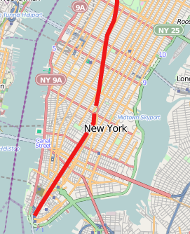
… и добавить “Бродвеи” :)

Slide 40
“Манхэттен с Бродвеями” – это карта сходства двух последовательностей
M A S T R
Ехать можно на восток, на юг, на юго-восток!
M
G
S
S
N
K
Путь на карте ⬄ одно
выравнивание

Slide 41
Путь <=> выравнивание
M A S T R
M
GS
S
N
K
Путь превращается в выравнивание согласно примеру.
Вес диагонали берется из матрицы весов
Вес горизонтальной и вертикальной стрелки равен штрафу за гэп
M-AST-R
MG-SSNK

Slide 42
Вот веса за диагонали, взятые из большой матрицы
M A S T R
M
G
S
S
N
K
5
-1
-1
-1
-1
«Штраф за гэп»
одинаков для горизонтальных и
вертикальных стрелочек и равен
g = 3
-1
0
0
-2
-2
-1
1
4
1
-1
-1
1
4
1
-1
ы
-2
-2
1
0
0
-1
-1
0
5
2
M-AST-R
MG-SSNK
Вес равен 5+4+1+2 – 3g где g – штраф за гэп

Slide 43
Добавления после прочтения лекции на 1м курсе в 2017г.
Честное слово, я придумал Манхэттен независимо :) ААл
Этот Манхеттен – для
аффинных штрафов за
гэпы
http://www.csbio.unc.edu/mcmillan/Comp555S16/Lecture14.html
На этом сайте можно найти хорошие описания разновидностей алгоритмов

Slide 44
Слушайте, что я накропал вчера ночью при колеблющемся свете электрической лампы: "Я помню чудное мгновенье, передо мной явилась ты, как мимолетное виденье, как гений чистой красоты". Правда, хорошо? Талантливо? И только на рассвете, когда дописаны были последние строки, я вспомнил, что этот стих уже написал А. Пушкин. Такой удар со стороны классика! А?
«Золотой теленок»

Slide 45
Сколько операций при линейных штрафах за гэпы?
n – длина первой последовательности
m – длина второй последовательности
Вершин графа (n+1)(m+1)
Значит, всего K_{lin}(n+1)(m+1) операций, см. слайд про Манхэттен
При n = m = 1000 получаем ~1 000×1 000 = 1 млн операций – не много для современного компьютера (порядка 30 млн арифметических операций в секунду)

Slide 46
Аффинные штрафы за гэпы. Подсказка для интересующихся
Штраф за первый гэп инделя равен g, за каждый последующий h и h < g
Приходится усложнить граф: каждая вершина заменяется на три: одна “под” перекрестком, одна “над” перекрестком.
В Манхэттене будущего под каждой avenue проложена линия метро с севера на юг, над каждой street монорельс с запада на восток. Поездки в метро и по монорельсу - штраф h за квартал, спуск в метро/подъём на монорельс – штраф g
(*) Опишите граф для аффинных штрафов и веса ребер
Число операций для аффинных гэпов равно C_{af}nm. Константа C_{af} больше C_{lin} по крайней мере, втрое; для компьютера – не существенно.

Slide 47
Штрафы за концевые гэпы. Сравните два выравнивания: без штрафов за концевые гэпы и с ними
Рис. 1. Выравнивание с нулевыми штрафами за концевые индели. Концевые индели выделены оранжевым. В этом примере выравнивание известно, выделено зеленым
Рис. 1. Выравнивание со штрафами за концевые индели

Slide 48
Take home messages
При построении выравнивания программа решает математическую задачу, а не биологическую …
… поэтому иногда результат может оказаться очевидно глупым. Читайте блоги про антиплагиат (например, программа находит плагиат в списке литературы :) )
Динамическое программирование позволяет решать задачу выравнивания за приемлемое время. Хотя время очень зависит от числа и размеров последовательностей.

Slide 49
Источники различий Половое размножение
В геноме зиготы – по две гомологичных хромосомы, одна от папы, одна от мамы.
Значит, моя хромосома 1 от папы совпадает (не считая ошибки при переписывании) с хромосомой моего дальнего предка?
НЕТ потому что при образовании гамет – яйцеклеток и сперматозоидов, половых клеток, содержащих одиночный (гаплоидный набор) хромосом происходит обмен участками между гомологичными хромосомами.
Процесс приводящий к образованию гамет называется мейозом.

Slide 50
Половые клетки человека и ему подобных (дрозофила например) – яйцеклетки у женщин и сперматозоиды у мужчин, а – образуются в результате иного деления (мейоз).
Все хромосомы удваиваются, получается по 4е гомологичных хромосомы в клетке.
Гомологичные, но не идентичные хромосомы объединяются в пары. Таким образом в каждой паре одна хромосома от папы, вторая – от мамы.
Хромосомы в паре обмениваются несколькими гомологичными участками (кроссинговер)
Происходит первичное деление, а потом – вторичное. В итоге образуется четыре клетки, в каждой из которых одинарный набор хромосом (гаметы) У мужчины – из них образуется четыре зрелых сперматозоида У женщины – одна зрелая яйцеклетка, три других клетки уничтожаются.
При оплодотворении одинарные наборы хромосом объединяются в оплодотворенной яйцеклетке – зиготе. Т.о. она содержит правильный – двойной набор хромосом. Далее эмбрион развивается путем митоза этой клетки и ее потомков.

Slide 51
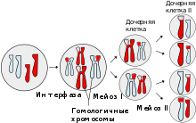
Мейоз
гаметы
гаметы
“Маленькие” – красная и голубая хромосомы – гомологичны.
Аналогично относительно “больших” хромосом.
В клетке до мейоза показаны только две пары гомологичных хромосом

Slide 52
Половое размножение обеспечивает огромное разнообразие организмов, используя проверенные отбором варианты – аллели. Не то, что ошибки репликации, повреждения ДНК и репарация их – они дают случайные, не проверенные мутации

Slide 53
Тупик бесполого размножения.
Что происходит если нет полового отбора (на примере митохондриального генома людей)
Митохондриальная Ева:
по митохондриям все мы потомки ОДНОЙ конкретной женщины, жившей …. Лет тому назад.
Доказательство:
смотрим по женщинам (мужчины бесполезны как источники наследуемой МТ ДНК)
Пусть сегодня имеем N_0 женщин.
У каждой женщины – РОВНО одна мать (не считая детей от трех родителей ☺ )
Значит число матерей N_{-1} современных женщин меньше или равно N_0. Маловероятно, что равно, т.к. у одной матери может быть несколько дочерей!
Значит, N_0 > N_{-1} > N_{-2} > ……
N_0 – конечное число, хотя и большое! Значит, в каком-то предковом поколении получим N_{-X} = 1. Вот она-то и есть митохондриальная Ева! Ее митохондриальная ДНК передалась всем нам только с мутациями при переписывании…
Take home message: при бесполом размножении все живущие особи – потомки ровно одной. Это плохо для изменчивости!

Slide 54
Как живут бактерии без полового размножения?
Вместо полового размножения у них горизонтальный перенос – перенос участков ДНК от бактерии к другой бактерии того же или другого вида
Например, перенос плазмид с генами устойчивости к определенному антибиотику ☹

Slide 55
Мейоз половых хромосом
https://www.youtube.com/watch?v=kiZWI_yuGDM
Реабилитируем мужчин: был Y-хромосомный Адам, т.к. Y-хромосома передается от отца к сыну без полового размножения (почти целиком!)

Slide 56
Изменчивость геномов людей
В геномах генетически не родственных людей – например, папы и мамы (люди и др существа не женятся на близких родственниках) – примерно одна мутация на 1000 пар нуклеотидов
Можно посчитать сколько примерно различий в генах белков!
В геноме ребенка – несколько десятков точечных мутаций de novo – которых не было ни у мамы, ни у папы. Проверено на сравнении геномов трио – папа, мама, ребенок (исландские, голландские тройки)
Обнаружено, что число мутаций de novo растет с возрастом отца!

Slide 57
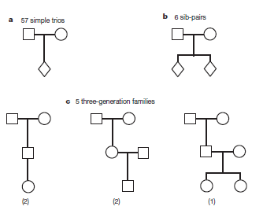
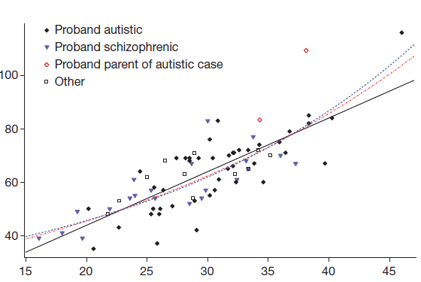
Геномы 78 исландских трио Kong et al., Nature, 2012
От зиготы до зиготы:
- у матери 30 делений до яйцеклетки - у отца -несколько сот делений до сперматозоида
число новых мутаций
возраст отца

Slide 58
Яйцеклетки закладываются у девочек на всю жизнь. ДНК в зрелой яйцеклетке перед оплодотворением проходит несколько десятков циклов деления. Это важно для числа мутаций: чем больше делений, тем больше мутаций накапливается в половой клетке.
Сперматозоиды у мужчин образуются постоянно. Поэтому число делений до зрелого сперматозоида растет с возрастом. Оно составляет несколько сотен.
С помощью секвенирования геномов троек папа-мама-ребенок (исландцы, голландцы) найдены все мутации de novo у детей. Это те нуклеотиды, которые отсутствовали и у папы, и у мамы (и у других людей в данной позиции генома)
Показано, что число мутаций de novo растет в зависимости от возраста отца (но не матери!). Примерно одна мутация на каждый год жизни отца.

Slide 59
Последствия мутаций

Slide 60
Мутация мутации рознь!
Мутации могут быть
Не совместимыми с жизнью
Вредными
Слабовредными
Нейтральными
Полезными (очень редко ☹)
Чтобы оценивать последствия мутаций надо понимать какая информация записана в геноме
Гены белков
Гены РНК
Регуляторные участки

Slide 61
Точечные мутации в генах белков
Изменяющие аминокислотный остаток (missense)
Кардинально меняющие (убивающие) белок (nonsense)
Молчащие (silent)
Примеры см. на след. слайдах

Slide 62
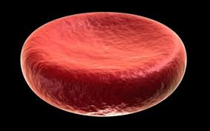
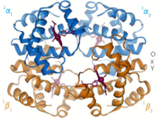
Серповидно-клеточная анемия
Кислород к тканям переносят эритроциты. (в эритроцитах нет ядра и ДНК! Они циркулируют в крови около 100—120 дней и затем поглощаются макрофагами. Приблизительно 25% всех клеток в теле человека — эритроциты)
Запасают кислород молекулы белка гемоглобина, состоящего из 2х альфа-цепей и двух бета-цепей
Миссенс мутация одного нуклеотида в гене бета-цепи приводит к заболеванию.
Последовательность правильного гемоглобина бета.
Последовательность мутантного гемоглобина бета.

Slide 63
Мутация Glu > Val (глютамат > валин) меняет гидроФИЛЬНЫЙ аминокислотный остаток на гидроФОБНЫЙ. Гидрофобные поверхности стремятся соединиться друг с другом чтобы избежать контакта с водой
Из-за этого молекулы гемоглобинов в эритроците слипаются в длинную цепочку и эритроцит принимает форму серпа.
Такие эритроциты живут меньше и хуже переносят кислород. Не надо думать, что такая мутация окажется вредной в любом белке: Всё очень индивидуально!

Slide 64
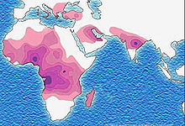
Особенности заболевания
Если ген с мутаций (Hb-betaS) и в маминой, и в папиной хромосомах (гомозигота по гену), то человек тяжело болеет, т.к. ткани получают недостаточно кислорода
Если ген Hb-betaS только в одной из двух гомологичных хромосом (гетерозигота по гену), то человек, в целом, здоров; хуже переносит большую нагрузку.
Гетерозиготы значительно реже болеют малярией! Этим объясняется распространенность аллеля Hb-betaS в местах где распространена малярия.
Эта миссенсе мутация: вредная, иногда не очень, иногда даже полезная.

Slide 65
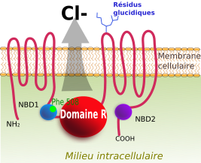
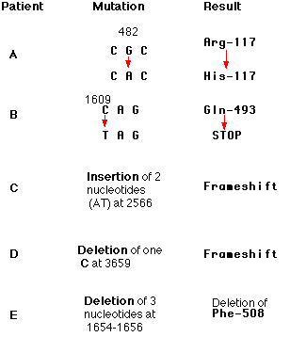
Муковисцедоз (он же – цистический фиброз)
В основе заболевания лежат мутации в гене CFTR:
With a nonsense mutation, the new nucleotide changes a codon that specified an amino acid to one of the STOP codons (TAA, TAG, or TGA). Therefore, translation of the messenger RNA transcribed from this mutant gene will stop prematurely. The earlier in the gene that this occurs, the more truncated the protein product and the more likely that it will be unable to function.
http://www.biology-pages.info/M/Mutations.html

Slide 66
TTT | Phe |  | TCT | Ser |  | TAT | Tyr |  | TGT | Cys
TTC | Phe |  | TCC | Ser |  | TAC | Tyr |  | TGC | Cys
TTA | Leu |  | TCA | Ser |  | TAA | STOP |  | TGA | STOP
TTG | Leu |  | TCG | Ser |  | TAG | STOP |  | TGG | Trp
CTT | Leu |  | CCT | Pro |  | CAT | His |  | CGT | Arg
CTC | Leu |  | CCC | Pro |  | CAC | His |  | CGC | Arg
CTA | Leu |  | CCA | Pro |  | CAA | Gln |  | CGA | Arg
CTG | Leu |  | CCG | Pro |  | CAG | Gln |  | CGG | Arg
ATT | Ile |  | ACT | Thr |  | AAT | Asn |  | AGT | Ser
ATC | Ile |  | ACC | Thr |  | AAC | Asn |  | AGC | Ser
ATA | Ile |  | ACA | Thr |  | AAA | Lys |  | AGA | Arg
ATG | Met* |  | ACG | Thr |  | AAG | Lys |  | AGG | Arg
GTT | Val |  | GCT | Ala |  | GAT | Asp |  | GGT | Gly
GTC | Val |  | GCC | Ala |  | GAC | Asp |  | GGC | Gly
GTA | Val |  | GCA | Ala |  | GAA | Glu |  | GGA | Gly
GTG | Val |  | GCG | Ala |  | GAG | Glu |  | GGG | Gly

Slide 67
Крупные перестройки ДНК

Slide 68
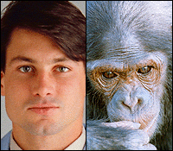
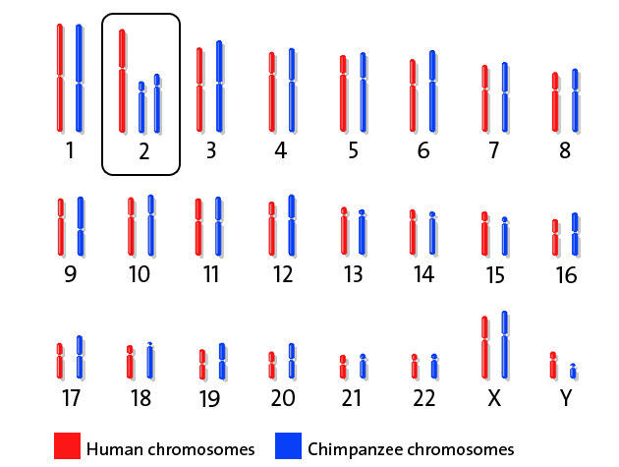
Человек – шимпанзе: две хромосомы объединились в одну

Slide 69
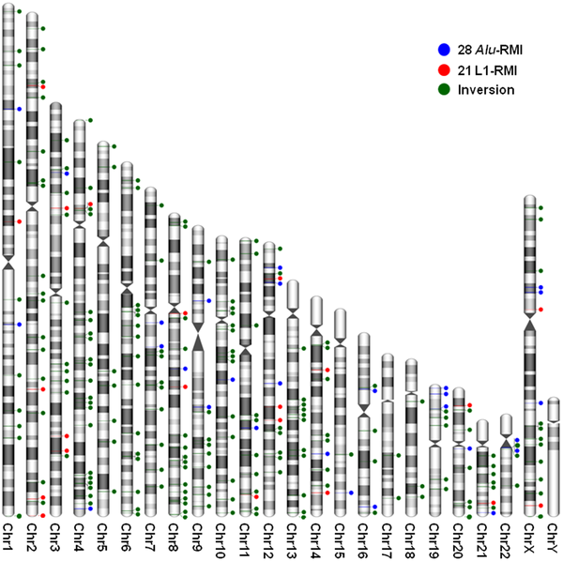
Figure 1. The 252 inversion loci between the human and chimpanzee lineages.
Lee J, Han K, Meyer TJ, Kim H-S, et al. (2008) Chromosomal Inversions between Human and Chimpanzee Lineages Caused by Retrotransposons. PLoS ONE 3(12): e4047. doi:10.1371/journal.pone.0004047
http://www.plosone.org/article/info:doi/10.1371/journal.pone.0004047

Slide 70
Длинные повторы в геноме человека
(Почти) одинаковые последовательности в геноме человека – повторы.
В геноме человека содержится около 1 млн копий Alu-повтора, длина которого около 300 п.н.. Это составляет около 10,7 % от всего генома.
Alu могут “размножаться” в геноме. Примерно каждый сотый человек имеет одну новую копию Alu. В зависимости от места вставки могут не иметь заметного эффекта или приводить к заболеваниям.
Ретровирусы в геноме

Slide 71
Конец презентации

Slide 72
Мутации и их изображение (выравнивание)
Локальные (точечные) мутации
Замена нуклеотида на другой
Потеря одного или нескольких нуклеотидов (делеция)
Вставка (инсерция)
Такие мутации принято изображать выравниванием последовательностей с черточками на месте потерянных (или не вставленных) нуклеотидов. См. след. слайд Выравнивание гомологичны последовательностей – отражение мутаций, произошедших на пути к ним от их общего предка
Крупные перестройки ДНК, затрагивающие сотни, тысячи, десятки и сотни тысяч пар нуклеотидов

Slide 73
Наследование ДНК у прокариот (бактерии и археи) и эукариот (организмы, в клетках которых ДНК – кроме митохондриальной – содержится в ядре
Бактерии – одноклеточные. ДНК в каждой клетке удваивается: расплетается и к каждой цепочке достраивается комплементарная; затем клетка делится на две (митоз)
Соматические клетки эукариот (напр. человека) делятся так же. Отличие в только в том, что в каждой клетке – две копии каждой хромосомы: от папы и от мамы. Такие хромосомы наз. гомологичными

Slide 74
Identity для плохих и хороших выравниваний
Длина выравнивания = 45 позиций
seq1 MVLGKPQTDPTLEWFLSHCH-HKYPSKSTRIHDLEKNETLYYIVK
|||||||||||||||||||| |||||||| ||. || ||||||||
seq2 MVLGKPQTDPTLEWFLSHCHIHKYPSKSTLIHQGEKAETLYYIVK
% ID:
40/45 = 0.89
seq1 MLGTTKRPFMWLFFLMHIHIHHCDPSFKLDIKMDIGKKMEMLQME
.|| . || | ||| || | . .. | | | |
seq2 VLGKPQTDPTLEWFLSHCHIHKY-PS-KSTL-IHQGEKAETLYY-
% ID:
15/45 = 0.33
seq1 MVLGKPQTDPTLEWFLSHCHIHKYPSKSTLIHQGE--KAETL-YY
| | ||. ... || |. | |
seq2 STLSPPNIRD-----YDHCYTSHIEARAARCGTGEGNVAKNLCRY
% ID:
9/45 = 0.2

Slide 75
Идея алгоритма выравнивания
 | ♦ | L | I | L | E | P | S | H | F | Q
♦ | 0 | -4 | -8
L | -4 | 4 | 0
E | -8 | 0
L
S
H
V
Q
Вес = max (-4-3, #match
4-4,
-8-4) = 0
L-
LE

Slide 76
Идея алгоритма выравнивания
 | ♦ | L | I | L | E | P | S | H | F | Q
♦ | 0 | -4 | -8
L | -4 | 4 | 0
E | -8 | 0 | 1
L
S
H
V
Q
Вес = max (4-3, #match
0-4,
0-4) = 1
LI
LE

Slide 77
Локальное выравнивание
Основное отличие в том, что оно может начаться и закончиться в любой клеточке
 | ♦ | L | I | L | E | P | S | H | F | Q
♦
G |  |  |  |  | -2 | -2
P |  |  |  |  | -1
S
H
W
Вес = max (-2+7, match
-2-4,
-1-4,
0+7 начать выравнивание с этой позиции
) = 7

Slide 78
Динамическое программирование
Всегда есть два варианта вставки гэпа:
вставить гэп в белок 1
- штраф за гэп
вставить гэп в белок 2
- штраф за гэп
 |  |  | Белок 1
 |  |  | R | L | K | M | T
 |  | 0
Белок 2 | A
 | C
 | L
 | K
 | M
 | N
Старт
Финиш
Белок 1
Белок 2
RLKMT
ACLKMN
RLKMT
-ACLKMN
-RLKMT
ACLKMN
Любое выравнивание однозначно задается путем в данной таблице

Slide 79
Динамическое программирование
 |  |  | Белок 1
 |  |  | R | L | K | M | T
 |  | 0 | -2 | -4 | -6 | -8 | -10
Белок 2 | A | -2
 | C | -4
 | L | -6
 | K | -8
 | M | -10
 | N | -12
Пусть штраф за гэп будет = 2
Верхняя строка и левый столбец заполняются штрафами за гэпы
«Концевые гэпы»: можно дополнительно оштрафовать за то, что «финиш» не в конце матрицы (т.е. нужно вставить концевые гэпы в одну из последовательностей)
Параметры needle
-endweight
-endopen
-endextend
Белок 1
Белок 2
RLKMT
-----ACLKMN
RLKMT------
-----ACLKMN

Slide 80
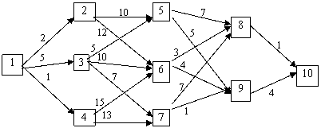
Найти кратчайший путь
Всего путей: 2^(n-2)
(2*2+1*3)*2 =14
: n (в каждой вершине)

Slide 81
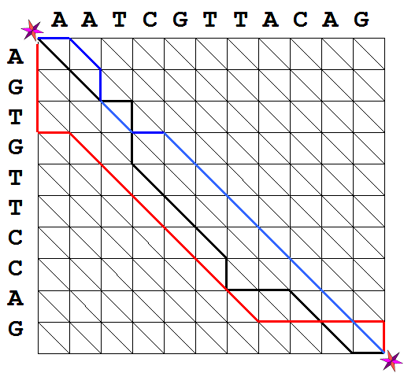
Граф для выравнивания

